Slide 1
7. RAMANI SPEKTROSKOOPIA

Slide 2
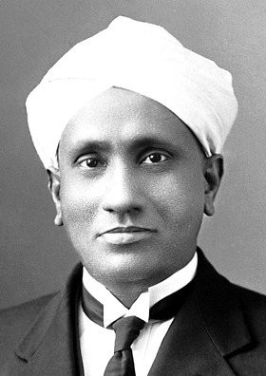
RAMANI HAJUMINE
Ramani hajumine – avastati 1928, sai 1930 füüsika Nobeli preemia.
Rayleighi hajumine – molekul emiteerib sama sagedusega kiirgust, mis selle ergastas. Elastne hajumine.
Üks ligikaudu 10 000 000 footonist hajub mitteelastselt (Ramani hajumine)
Ramani hajumise käigus muutub valguse lainepikkus ja energia.
Sir Chandrasekhara Venkata Raman
(1888–1970)

Slide 3
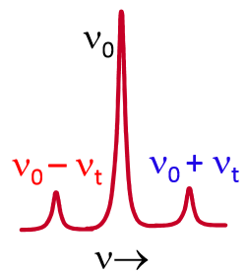
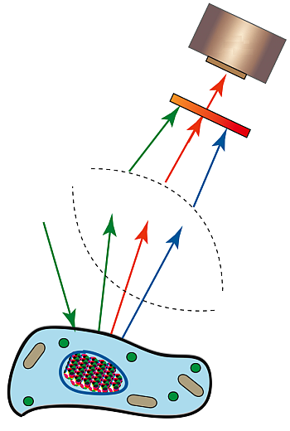
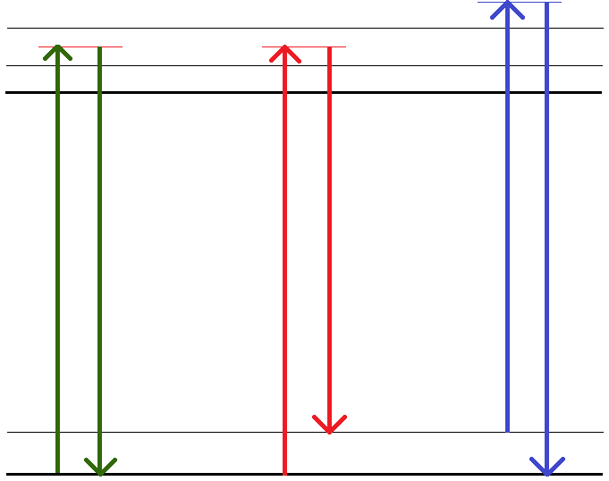
RAMANI SPEKTROSKOOPIA
Ramani spektroskoopia eelised:
proovi ettevalmistus minimaalne;
sobib vesilahustega.
Peamine probleem: fluorestsents.
Detektor
Optilised filtrid
Virtuaalolek
Rayleigh
Laserkiir
Stokes
Anti-
Stokes
Läätsed
ν₀
ν_{t}
Uuritav rakk
Rayleigh
Stokes
Anti-Stokes

Slide 4
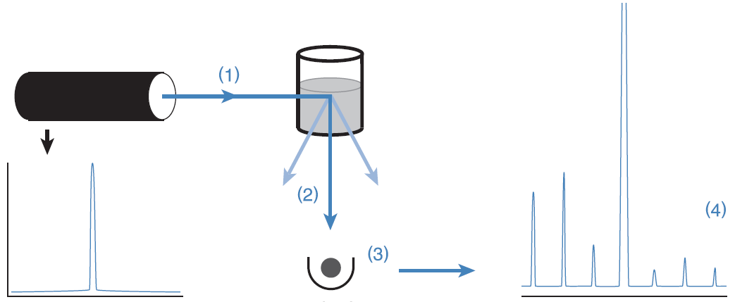
RAMANI HAJUMINE
Proov
Rayleigh
Laser
Stokes
Anti-Stokes
Intensiivsus
Intensiivsus
Laseri sagedus
Detektor
Sagedus
Stokesi jooned – materjal neelab energiat, emiteeruv footon on madalama energiaga kui neeldunud footon. Tüüpiliselt registreeritakse Stokesi jooni – lainepikkus on suurem kui laseri lainepikkus.
Anti-Stokesi jooned – materjal annab energiat ära – emiteeruv footon on kõrgema energiaga kui neeldunud footon.

Slide 5
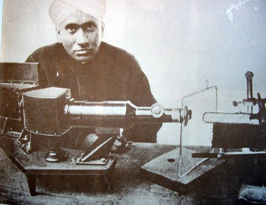
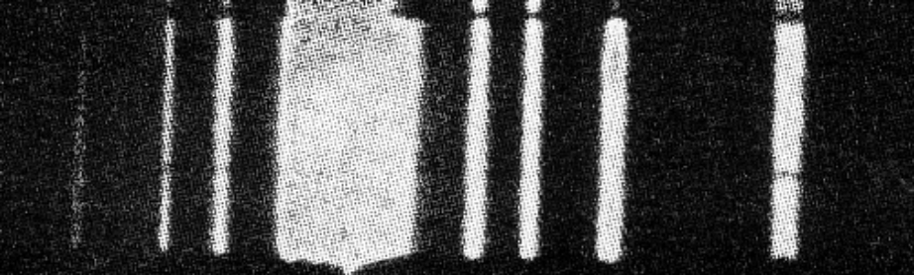
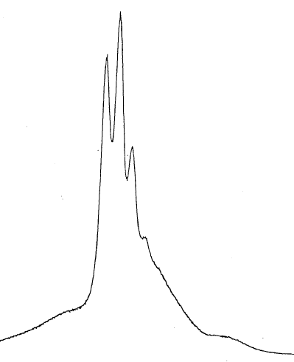
RAMANI HAJUMINE
CCl₄ Ramani spekter
Hg-joon
435,8 nm
Anti-Stokes
Stokes
Ramani poolt võetud spekter 1929 a:
Resolutsioon ~10 cm⁻¹
Proovi kogus ~ 1 liiter
Mõõtmise kestus ~ 40 h
Tänapäevase Ramani spektromeetriga
mõõdetud spekter:
Resolutsioon 0,5 cm⁻¹
Proovi kogus 1 µl
Mõõtmise kestus 1 s

Slide 6
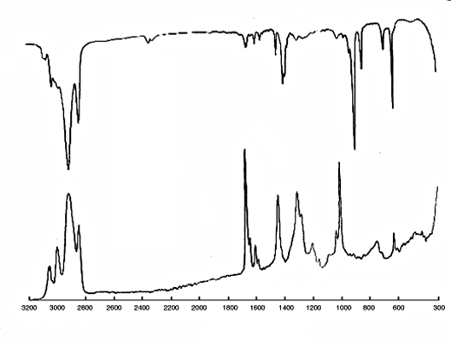
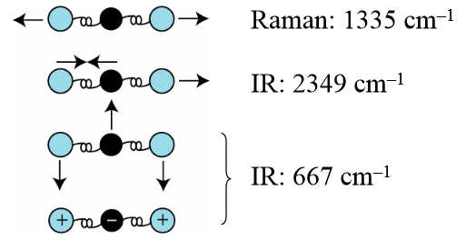
RAMANI SPEKTROSKOOPIA
Üldine reegel:
sümeetriline molekul = Ramani aktiivne
asümeetriline molekul = IP aktiivne
Ramani ja IP spektrid annavad teineteist täiendavat infot.
Komplementaarsed tehnikad.
Stüreen/butadieen kummi spekter
IP spekter
CO₂ molekul
Ramani spekter
Ramani nihe, cm⁻¹

Slide 7
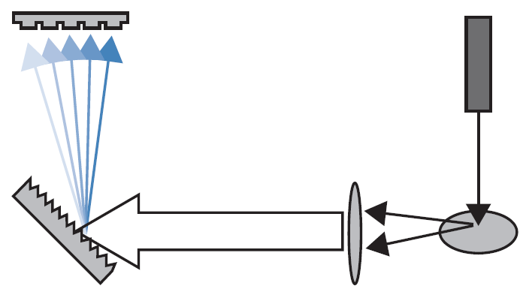
DISPERSIIVNE RAMANI SPEKTROMEETER
CCD detektor
Laser
Proov
Difraktsioonvõre
Tüüpilised laserid: 780 nm, 633 nm, 532 nm, 473 nm, fluorestsentsi probleem.
Kaasaegsed masinad = head Rayleighi filtrid, võimaldavad spektreid registreerida 100 cm⁻¹ ning isegi 50 cm⁻¹ väärtusteni.

Slide 8
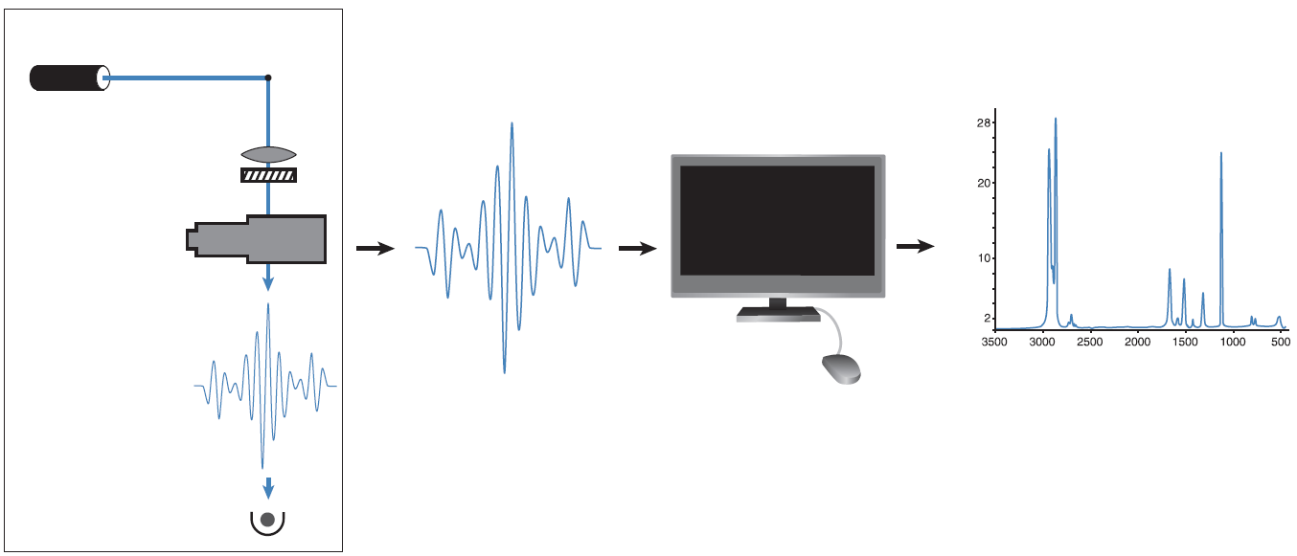
FT-RAMANI SPEKTROMEETER
1. Laser
2. Proov
3. Koondav optika
4. interfero-
meeter
Ramani intensiivsus
Ramani nihe, cm⁻¹
Interferogramm
Fourier’ teisendus
Spekter
5. Detektor
Fluorestsentsi probleem ei ole nii tõsine 1064 nm laseri tõttu.
Paljude ainete puhul fluorestseeruvad peamiselt lisandid – vajalik puhastamine.

Slide 9
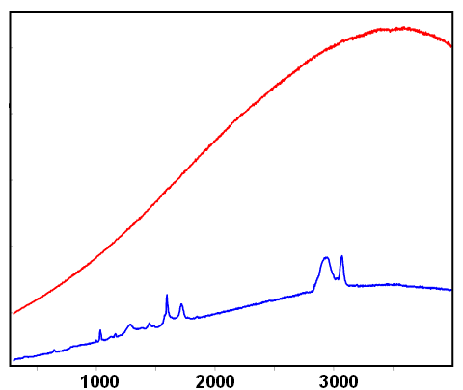
FLUORESTSENTSI VÄHENDAMINE
Kasutada suurema lainepikkusega laserit (nt 1064 nm).
Proovi hoolikas puhastamine.
Proovi pleegitamine:
fotopleegitamine;
keemiline pleegitamine.
Polüdiallüülftalaat
λ_{ex} = 514,5 nm
Enne pleegitamist
Ramani intensiivsus
Peale 2 h pleegitamist
Ramani nihe, cm⁻¹

Slide 10
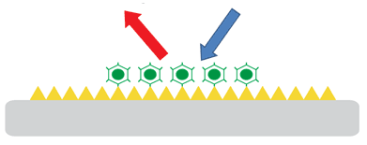
SERS
Pindvõimendatud Ramani spektroskoopia – SERS (Surface enhanced Raman spectroscopy)
Signaali tugevnemine 10⁴ – 10⁶ korda, mõnikord ka 10⁸ – 10¹⁴ korda.
Analüüdid absorbeerunud peamiselt Ag, Au, Cu pinnale, mõnikord ka Li, Na, K. Ergastamine sageli nähtavas spektriosas.
Tundlikkus ei parane vee, metanooli jt tüüpiliste solventide suhtes – positiivne.
Mehhanism ei ole tänapäeval veel
täpselt teada, 2 peamist teooriat:
elektromagnetiline teooria;
keemiline teooria.
SERS signaal
Laserkiir
SERS substraat

Slide 11
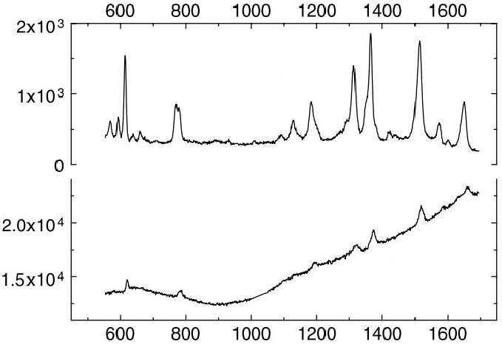
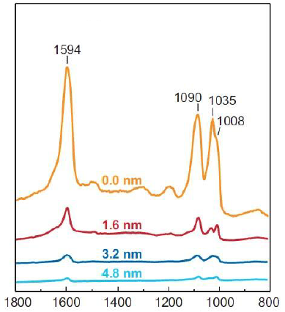
SERS
Kaugus pinnast
Püridiin, Ag
1 molekul
0,05 s
SERS
Ramani intensiivsus
Ramani intensiivsus
Signaali tugevnemine 7,3 x 10⁹ korda
633 nm, 3 mW
Rodamiin RH6G
7,8 x 10⁵ molekuli,
400 s
Ramani nihe, cm⁻¹
Ramani nihe, cm⁻¹
Kasutusalad
Üksiku nukleotiidi polümorfismi uuringud.
Mikroorganismide identifitseerimine ja klassifitseerimine.
Laialdaselt kasutusel kliinilises diagnostikas mikroorganismide identifitseerimisel.

Slide 12
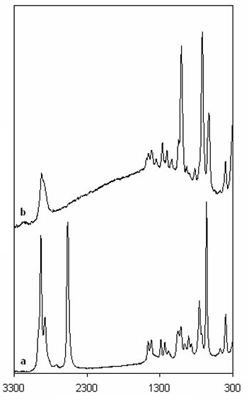

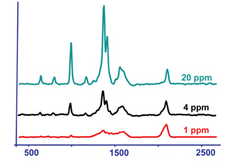
SERS
2-merkaptoetanool
DPA marker
Antraksi spoorid
Ramani intensiivsus
Ramani intensiivsus
SERS
Lainearv, cm⁻¹
Lainearv, cm⁻¹

Slide 13
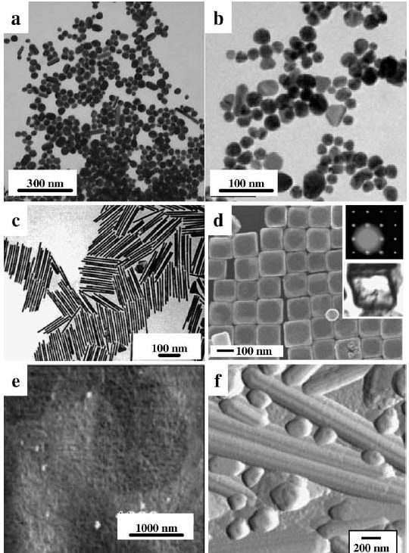
SERS – NANOOSAKESTE KUJU
(a) Ag-tsitraat kolloid, λ_{max} = 406 nm.
(b) Au-borohüdriid kolloid,
Au osakesed 20-70 nm, λ_{max} = 535 nm.
(c) Au nanovardad, λ_{max} = 525 nm ja 885 nm.
(d) Au nanoruudud.
(e) Au nanosfäärid kitosaani kiles.
(f) Ag nanovõred dendrimeeri maatriksis.
R.F. Aroca et al. / Advances in Colloid and Interface Science 116 (2005) 45–61

Slide 14
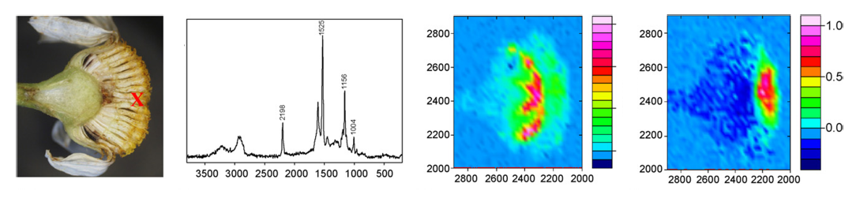
RAMANI KAARDISTAMINE
Ramani intensiivsus
μm
μm
Lainearv, cm⁻¹
μm
μm
(a) (b) (c) (d)
Kummeli (Chamomilla recutita) õisiku makrofoto.
FT-Ramani spekter.
Ramani kaardistus, polüatsetüleenide esinemine.
Ramani kaardistus, karotenoidide esinemine.
A. Kudelski, Talanta, 2008, 76,1-8

Slide 15
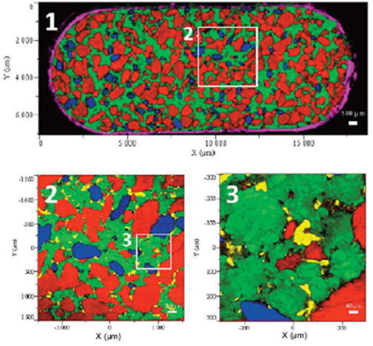
RAMANI KAARDISTAMINE
Komponentide jaotus tabletis
http://www.horiba.com Raman Application Note, Pharmaceutical

Slide 16
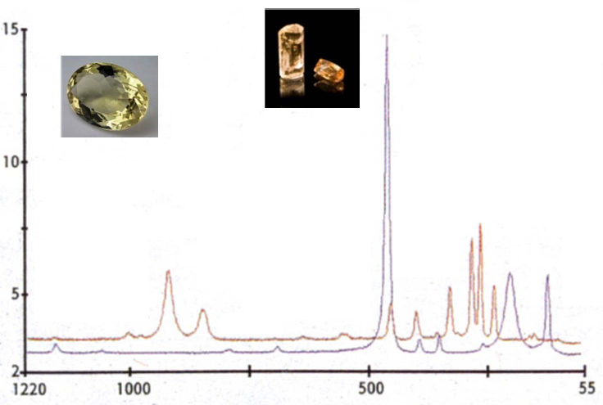
RAMANI SPEKTROSKOOPIA RAKENDUSED
Rakendused mineraloogias
Topaas
Al₂SiO₄(F,OH)₂
Tsitriin
SiO₂
Intensiivsus
Lainearv, cm⁻¹
A. L. Jenkins and R. A. Larsen, Spectroscopy , 2004, 19 (4)

Slide 17
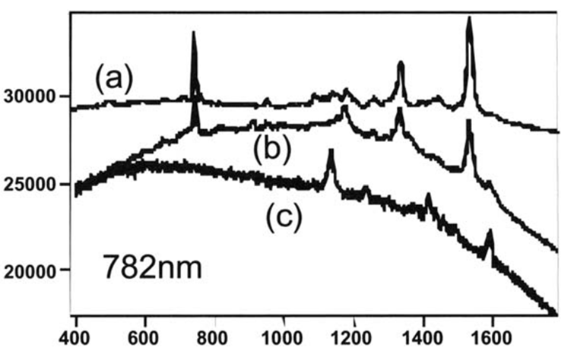
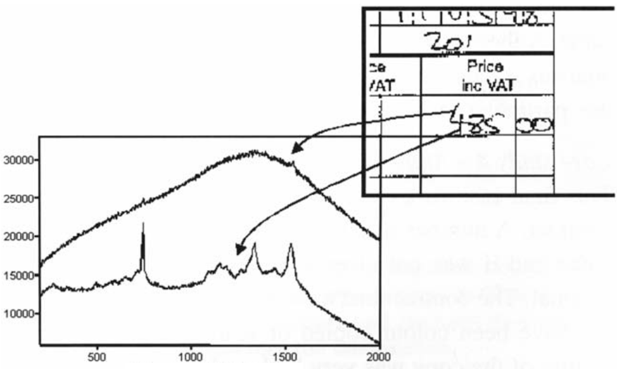
RAMANI SPEKTROSKOOPIA RAKENDUSED
Rakendused kiminalistikas
Intensiivsus
Intensiivsus
Lainearv, cm⁻¹
Roheline Bic®
Sinine Parker® pastapliiats
Punane Berol®
Lainearv, cm⁻¹
Kindlustuspettuse kahtlus
M. Claybourn, M. Ansell, Science & Justice, 2000, 40, 261-271

Slide 18
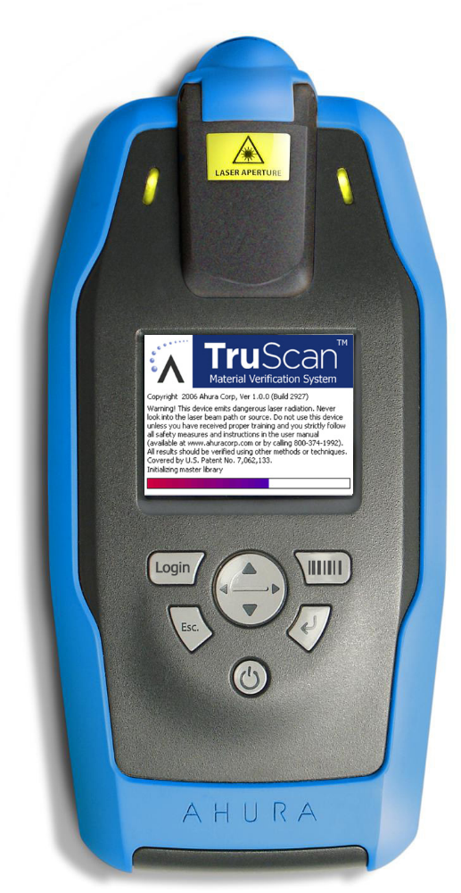
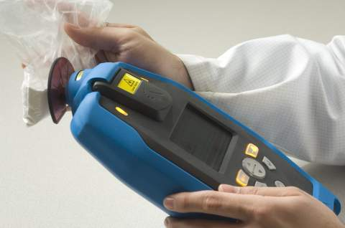
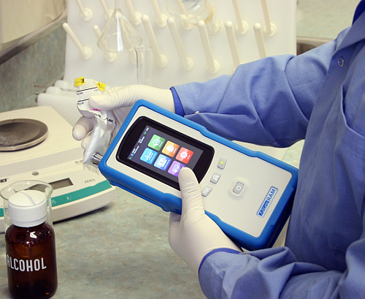
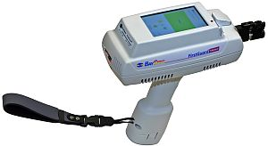
PORTATIIVSED RAMANI SPEKTROMEETRID

Slide 19
8. AATOMSPEKTROSKOOPIA MEETODID

Slide 20
AATOMSPEKTROSKOOPIA (AS)
Aatomspektroskoopia jaguneb optiliseks aatomspektromeetriaks (OAS) ja röntgenspektromeetriaks.
Optiline aatomspektromeetria
Tegeleb aatomite väliskihi elektronide üleminekutega – on võimeline eristama erinevaid aatomeid kuna aatomite väliskihi konfiguratsioonid erinevad üksteisest.
Üleminekud toimuvad UV ja nähtava valguse lainepikkustele vastavatel energiatel.
Mõõdetakse energiakvandi neeldumist või emiteerumist.
Ained, mille spektreid tahetakse saada peavad olema atomiseeritud (mitte molekulide või ioonidena) ja gaasifaasis.
Jaguneb:
  aatomemissioonspektromeetria (AES);
  aatomfluorestsentsspektromeetria (AFS);
  aatomabsorptsioonspektromeetriaks (AAS).

Slide 21
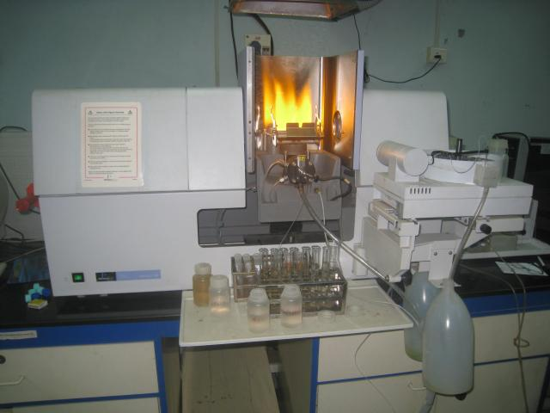
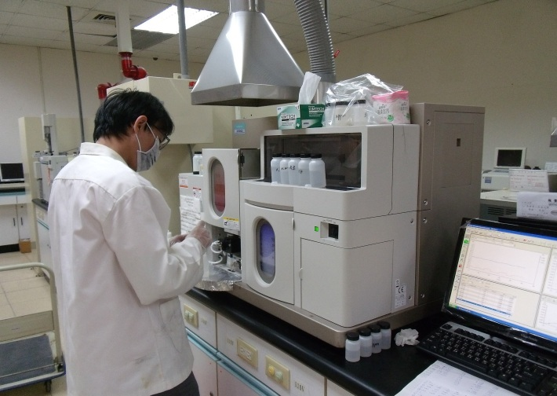
AATOMABSORPTSIOONSPEKTROMEETRIA
Aatomabsorptsioonspektromeetria (AAS) on anaüüsimetoodika, mille abil määratakse peamiselt metallide kontsentratsioone proovides.
Korraga määratakse ühte elementi – meetod on väga spetsiifiline.
Praktikas määratakse AAS abil üle 60 erineva metalli.
Meetodi algusaeg 19. sajandil, tänapäevase vormi saavutas ~1950. aastatel.

Slide 22
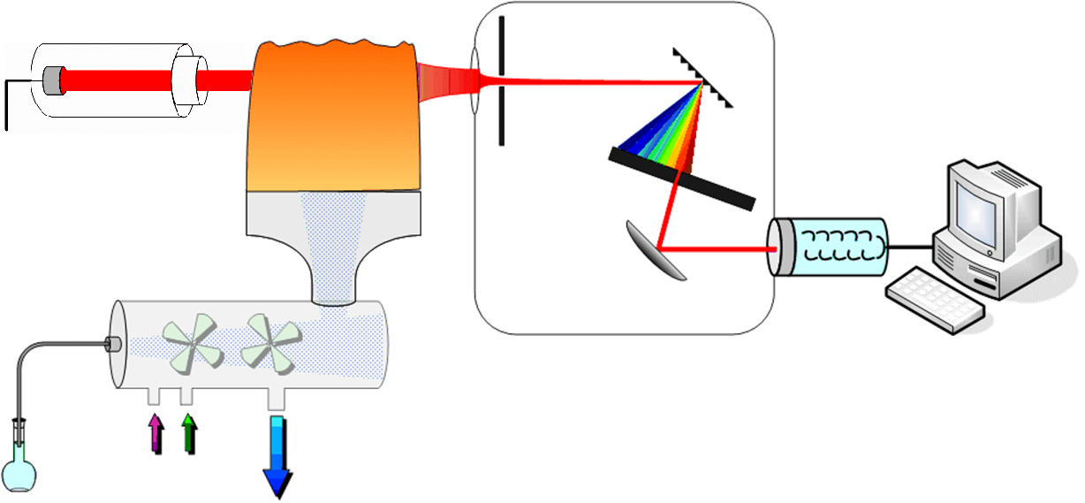
AATOMABSORPTSIOONSPEKTROMEETER
Peamised koostisosad: kiirgusallikas, atomisaator, monokromaator, detektor.
Atomisaator – leek, elektrotermiline atomiseerimine grafiitküvetis, külm aur (kasutatakse ainult elavhõbeda puhul).
Difraktsioonvõre
Õõneskatoodlamp
Fotokordisti
Monokromaator
Kütus
Oksüdeerija
Proov
Jäägid
Notes:
Atsetüleeni põlemisel hapnikus võib leegi temperatuur olla üle 3600 C. Leegi temperatuurilt kolmas looduslik gaas.

Slide 23
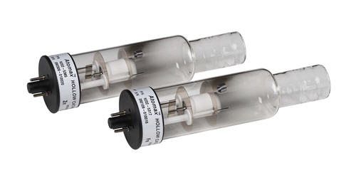
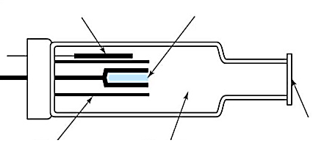
ÕÕNESKATOODLAMP
Inertgaasist tekkinud katioonid liiguvad suure kiirusega katoodile ja löövad sealt välja uuritava aine aatomeid.
Inertgaas ja katoodist väljalöödud aatomid põrkuvad kokku teiste ioniseeritud gaasis olevate ioonide ja aatomitega ning ergastuvad.
Ergastatud aatomite üleminekul kõrgematelt energianivoodelt madalamatele emiteeruvad footonid.
Footonite detekteerimisel saadakse iseloomulik aatomi joonspekter.
Klaastoru, millesse on paigutatud katood ja anood.
Katood on valmistatud uuritavast metallist või kaetud uuritava metalliga.
Sisaldab ka intertgaasi (Ne, Ar).
Pinge rakendamisel (~300V) inertgaas ioniseerub.
Anood
Õõneskatood
Aken
(kvarts, Pyrex)
Klaasvarjestus
Ne või Ar
1–5 torri

Slide 24
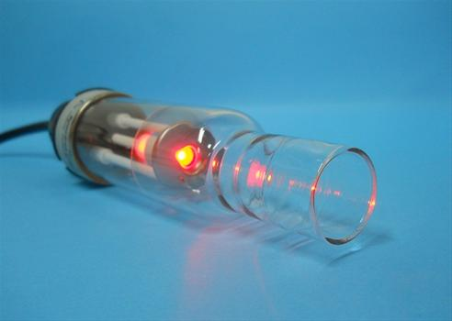
ÕÕNESKATOODLAMP
Lambi geomeetria ja tööparameetrid (vool, temperatuur) mõjutavad lambi efektiivsust.
Elektroodidele rakendatava pinge puhul tuleb leida optimum, sest pinge tõstmine küll suurendab kiiratavat intensiivsust, kuid suurendab ka emissioonjoonte laiust ja ergastumata aatomite hulka lambis.

Slide 25
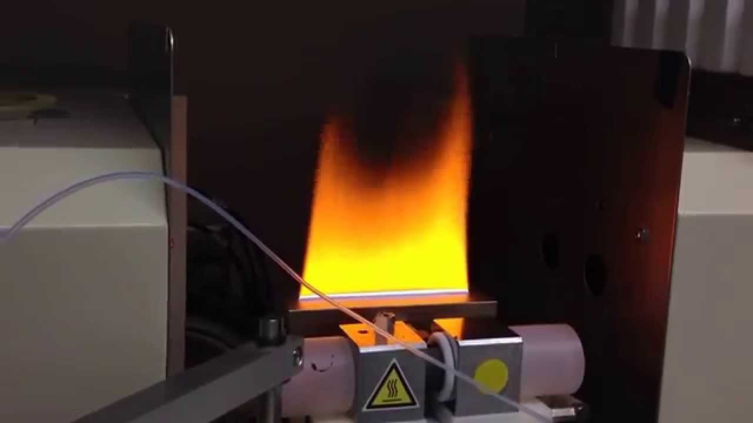
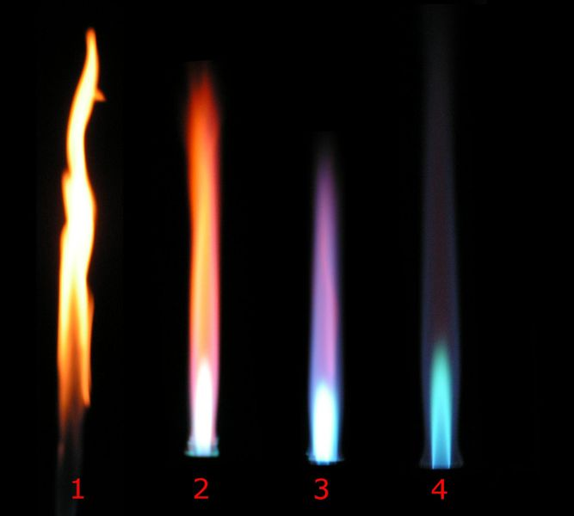
LEEKATOMISATSIOON
Proov sisestatakse vedelal kujul.
Lahus pihustatakse.
Tekkinud tilgad aurustatakse.
Tekivad aerosooliosakesed, milles leiduvad molekulid lõhutakse aatomiteks.
Vabad aatomid ioniseeruvad.
Peene ühtlase aerosooli moodustumisel on oluline rõhk.
Leegi pikkus on tavaliselt 5–10 cm.
Leegi kõrgemas osas on temperatuur kõrgem ja tekib rohkem aatomeid, aga ka oksiide. Madalamas osas vastupidi.
Millisel leegi kõrgusel mõõtmised läbi viiakse tuleb tavaliselt katseliselt kindlaks teha.

Slide 26
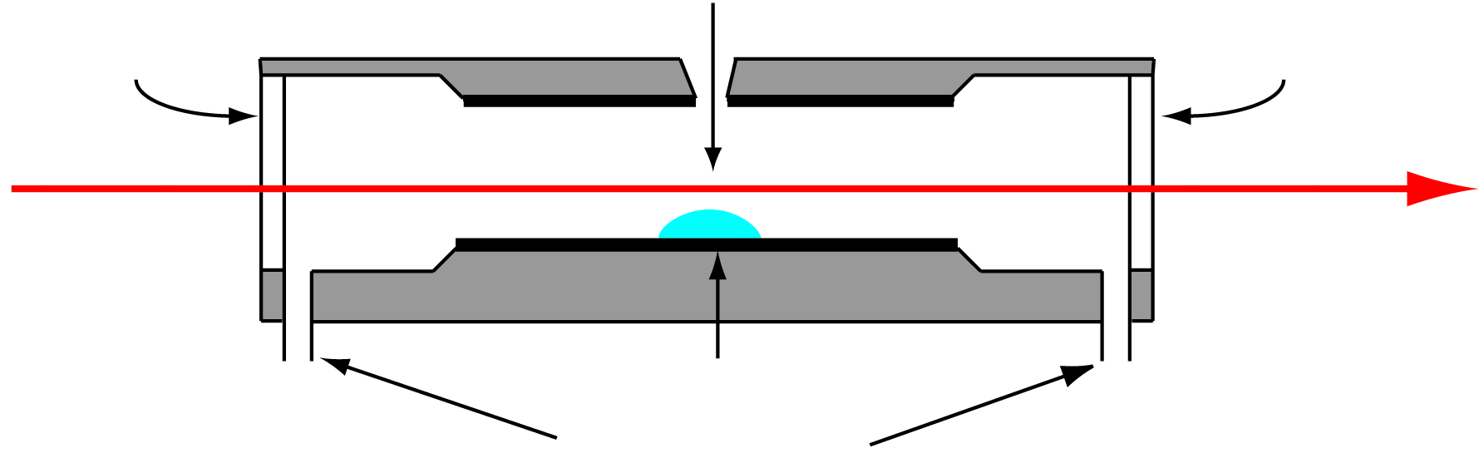
ELEKTROTERMILINE ATOMISATSIOON
Proov asetatakse grafiittorusse, mida kuumutatakse elektriliselt 2000–3000 °C juurde.
Proovi aurustamise ja atomiseerimise aeg on lühike.
Proovikogused on väikesed ning detekteerimispiir väga madal.
Võrreldes leekatomisatsiooniga on meetod: aeganõudvam, vähem täpne, kitsa lineaarse määramispiirkonnaga, palju tundlikum.
Proov
Aken
Aken
Grafiittoru
Inertgaasi avad

Slide 27
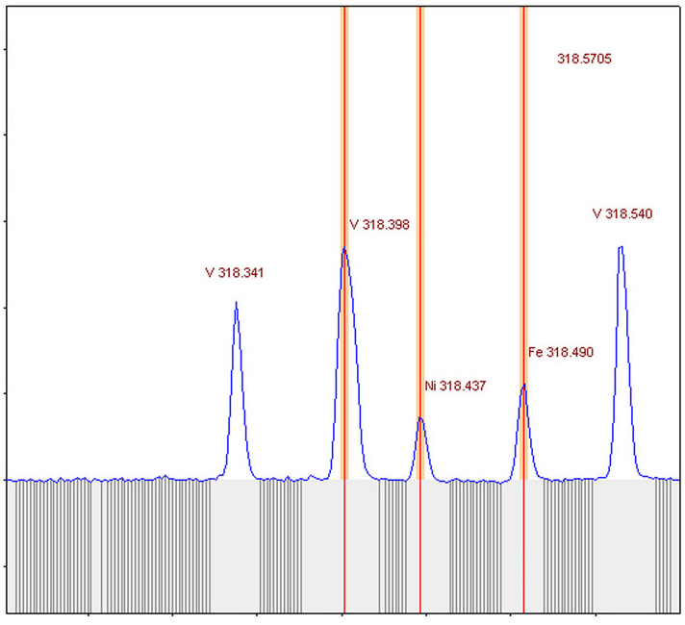
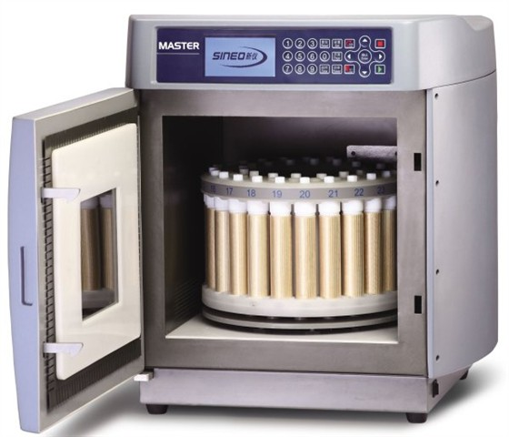
AAS ANALÜÜS
Analüüsiks tuleb uuritav proov viia vedelale kujule.
Sageli kasutatakse proovi kuiva või märga tuhastamist (mineraliseerimist).
Proovi ettevalmistuse käigus tuleb jälgida, et uuritava aine kadu oleks minimaalne ning et proovi ettevalmistamiseks kasutatavad kemikaalid ei sisaldaks uuritavat ainet.
Kuigi teoreetiliselt peaks Lambert-Beeri reegli kaudu saama absorptsiooni otse arvutada, on praktikas mitmeid segavaid faktoreid.
Seetõttu kasutatakse standardeid (maatriksi keerukuse ja võimalike segavate mõjude tõttu sageli sisestandardit).

Slide 28
SEGAVAD MÕJUD
Spektraalsed mõjud
Vahel harva võivad spektrijooned kattuda – kui see juhtub, tuleb valida teine joon.
Protsessi käigus tekivad tahked osakesed, mis hajutavad kiirgust – tuleb täpsustada, mis on tahkete osakeste allikaks; kui põhjuseks on maatriksis leiduvad segavad komponendid, siis tuleb kas muuta leegi temperatuuri või lisada segavat komponenti standardlahustele.
Keemilised mõjud
Vähelenduva ühendi moodustumine uuritava aatomi ja maatriksis leiduva komponendi vahel – lisatakse kas „vabastajat“ (nt katiooni, mis seob segava iooni) või „kaitsjat“ (ainet, mis moodustab analüüdiga püsiva lenduva ühendi).

Slide 29
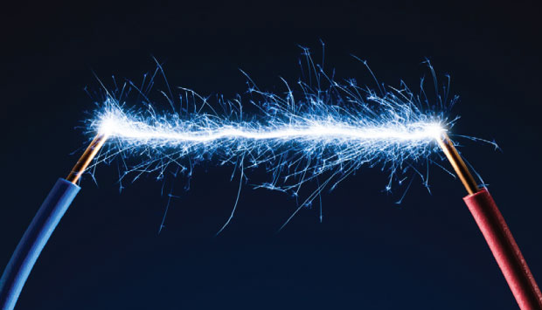
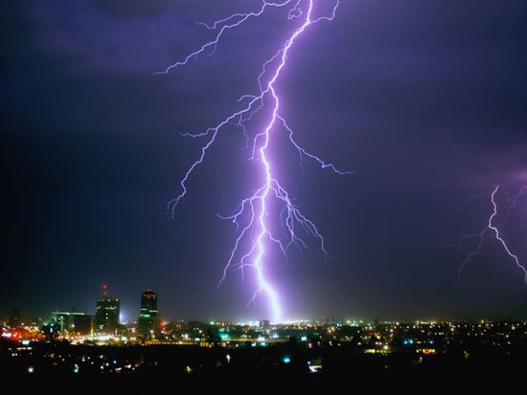
AATOMEMISSIOONSPEKTROMEETRIA (AES)
AES jaotatakse atomisaatorite järgi
Leek AES
Kaarlahenduse AES
Sädelahenduse AES
Plasma AES (ka induktiivselt sidestatud plasma AES)

Slide 30
AATOMEMISSIOONSPEKTROMEETRIA (AES)
Kaarlahenduse AES
Elektrivoolu (kuni 30 A) toimel tekitatakse kaarlahendus.
Katoodi ja anoodi vahel tekib laetud gaas (plasma), mille temperatuur on ligi 5000 K.
Saadavates emissioonspektrites on palju jooni, aga vähe neid, mis vastavad ioonidele.
Tahkete proovide korral sõltub emissiooni intensiivsus proovi maatriksist, seetõttu kasutatakse kvantitatiivses analüüsis alati sisestandardit.
Sädelahenduse AES
Tekib elektrivoolu toimel.
Elektrivool kandub ühelt elektroodilt teisele kitsa kanali kaudu, mille temperatuuri hinnatakse 40 000 K.
Ioonide emissioonjooni on palju, kasutatakse samuti sisestandardit.

Slide 31
AATOMEMISSIOONSPEKTROMEETRIA (AES)
Ühiseid jooni kaar- ja sädelahenduse AES puhul
Kasutatakse kvalitatiivses ja poolkvantitatiivses analüüsis.
Proovid võivad olla (ja enamasti on) tahked.
Proov esineb sageli ühe elektroodina.
Teiseks elektroodiks on koonilise otsaga grafiitelektrood.
Kasutatakse metallurgias.

Slide 32
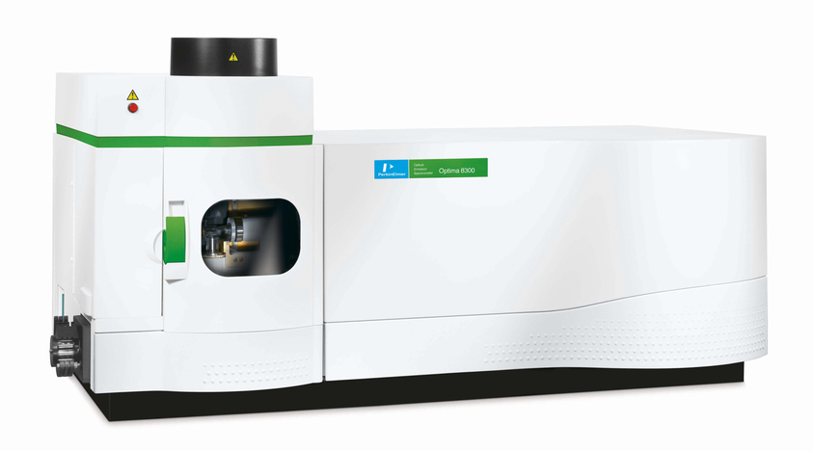
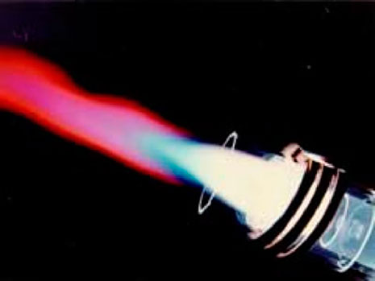
INDUKTIIVSIDESTATUD PLASMA SPEKTROSKOOPIA
Induktiivsidestatud plasma (ICP) spektroskoopia – kasutatakse metallide jälgkontsentratsioonide määramiseks. Meetod aastast 1960.
Peamiselt kasutusel ICP-OES (optilise emissiooni) ja ICP-MS.
Plasma – ioniseeritud gaas, kus esineb vabu elektrone. Temperatuur
~ 10 000 K.
Plasmagaasiks on reeglina argoon, millele antakse energiat elektromagnetvälja abil (süüdatakse induktiivselt) – seetõttu juhib plasma elektrit ja reageerib elektromagnetväljale.

Slide 33
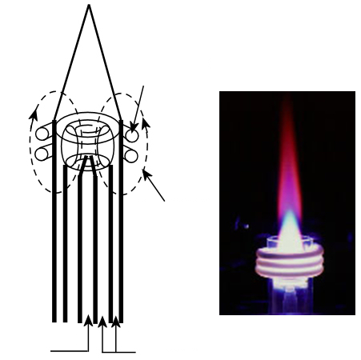
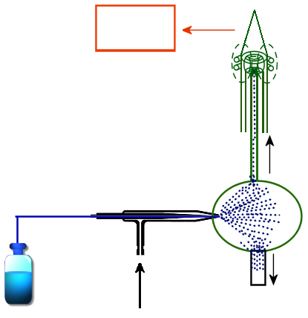
ICP OES TÖÖPÕHIMÕTE
Induktsioonmähis
Detektor
Plasma
Magnet-väli
Pihustuskamber
Vool pihustisse
Argoon
Pihusti
Jäägid
Proov
Argoon

Slide 34
ICP OES TÖÖPÕHIMÕTE
Koosneb kahest osast: ICP osa ja optiline spektromeeter.
ICP “tõrvik” kujutab endast kolme üksteise sees asetsevat kvartstoru.
Osa tõrvikust ümbritseb induktsioonimähis, mis genereerib raadiosagedusega kiirgust.
Analüüsi ajal tekitatakse raadiosagedusgeneraatori poolt intensiivne magnetväli mis ioniseerib kasutatava gaasi.
Ioniseeritud ja neutraalsete aatomite kokkupõrked tekitavad plasmas kõrge temperatuuri.
Proovid (nii orgaanilised kui vesilahustel põhinevad) juhitakse otse plasma leeki kasutades peristaltilist pumpa.
Proov põrkub leegis kokku laetud osakestega ja ioniseerub.
Erinevad molekulid lagunevad neile iseloomulikeks aatomiteks, mis omakorda kaotavad elektrone ning kiirgavad iseloomulikel lainepikkustel footoneid.
Valguse intensiivsust mõõdetakse fotokordistiga.

Slide 35
9. RÖNTGENDIFRAKTSIOONANALÜÜS

Slide 36
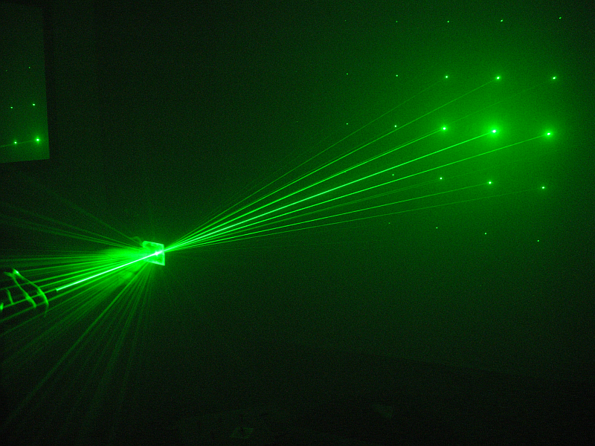
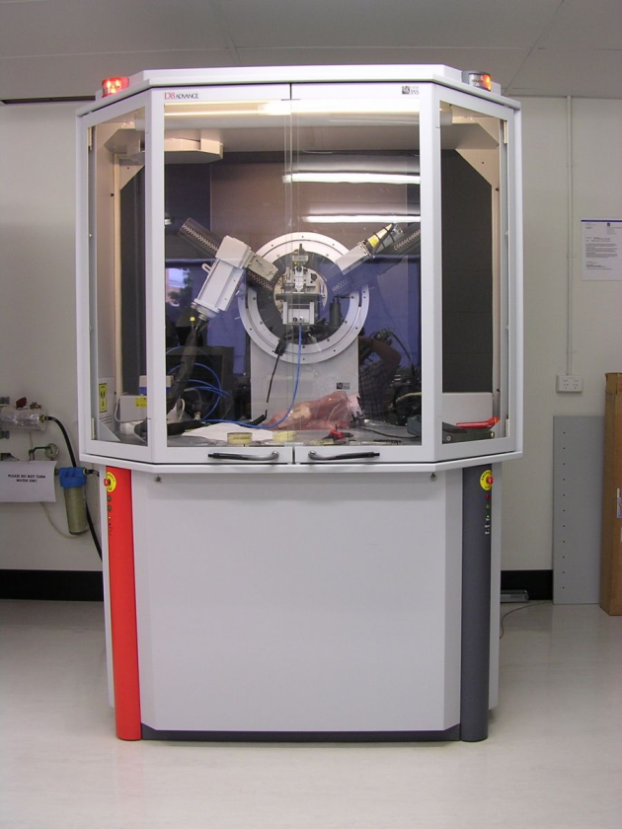
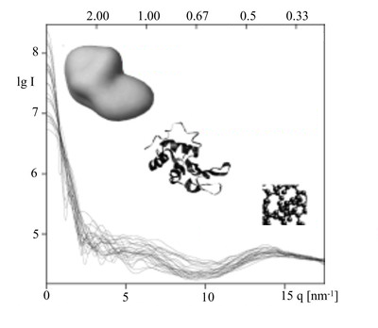
RÖNTGENDIFRAKTSIOONANALÜÜS
^{KUJU}
^{VOLTUMUS}
^{AATOMI}
^{EHITUS}

Slide 37
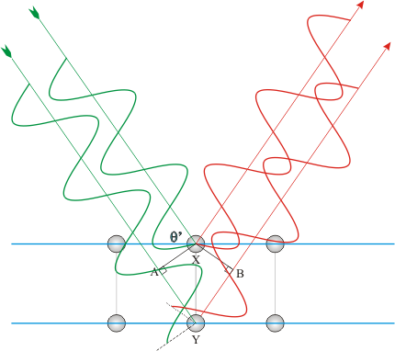
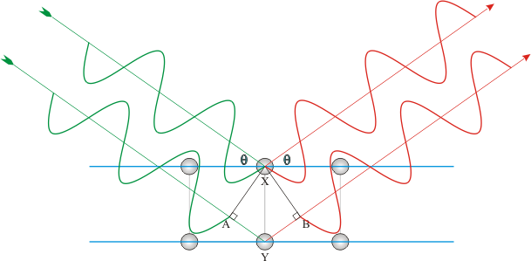


RÖNTGENDIFRAKTSIOONANALÜÜS
Notes:
CsCl aatom

Slide 38




RÖNTGENDIFRAKTSIOONANALÜÜS
Langev kiir
Hajunud kiir
Röntgenkiirgus
Kristalne proov
Röntgentoru
Proov
Kollimaator
Fotoplaat
Klaas
Suhteline signaal
Lugemit sekundis
2 θ
2 θ

Slide 39



RÖNTGENDIFRAKTSIOONANALÜÜS

Slide 40
RÖNTGENDIFRAKTSIOONANALÜÜS
Röntgendifraktsioonanalüüs annab kõige otsesema pildi kristalse objekti struktuurist – aatomitevahelised kaugused ja sidemete nurgad.
Molekulide struktuuri uurimiseks on vaja lainepikkusi suurusjärgus 1x10⁻¹⁰ m.
Röntgendifraktsioonpilt on kristalse aine sõrmejälg.
Mittedestruktiivne meetod.
Probleemid
Ei võimalda täpselt tuvastada vesinikuaatomite paiknemist.
Ei võimalda detailselt uurida amorfsete ainete struktuuri.

Slide 41


RÖNTGENDIFRAKTSIOONANALÜÜS
X kujund viitab heeliksile.
Teemanti kujundid viitavad pikkadele, väljavenitatud mole-kulidele.
Kaugused neelduvuste vahel näitavad mole-kuli kordusperioodi.
Puuduvad neeldu-vused näitavad teisest heeliksist tulenevat interferentsi.
Röntgendifraktsioonpilt, mis võimaldas Watsonil ja Crickil tuvastada DNA struktuuri.

